Slide 1
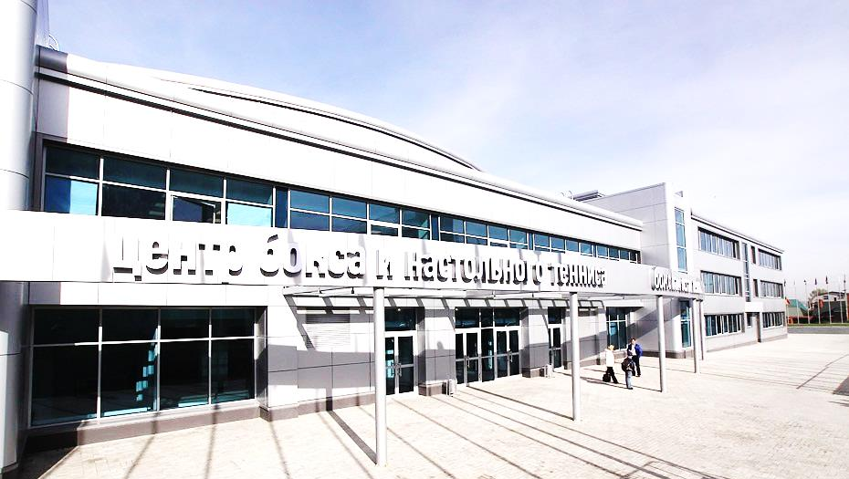
Отчет о деятельности
МБОУ ДО «СДЮСШОР по настольному теннису»
За 2016-2017 учебный год

Slide 2
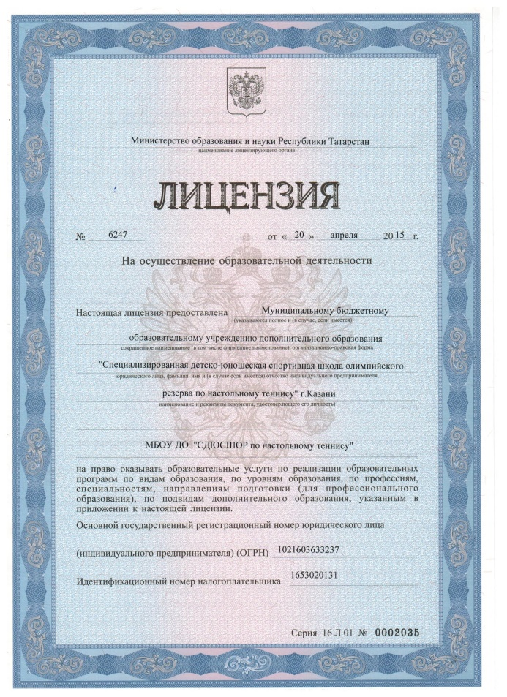
Наименование базы | 2016-2017 уч.год
 | Количество учащихся | Количество тренеров
Отделение настольного тенниса
1. СК «Центр бокса и настольного тенниса» | 225 | 10
2. ДЮСШ «Олимп» (ул.Отрадная, 42) | 39 | 1
3.Гимназия №4 (Кировский р-он) | 39 | 1
4. СОШ №113 | 24 | 1
Отделение художественной гимнастики
1.СК «Центр бокса и настольного тенниса» | 75 | 5

Slide 3
Сравнительный анализ уровня квалификации тренерско-преподавательского состава:
Учебный год | Количество тренеров |  | II кв. категория | I кв. категория |  | Выс.кв. категория
 | Количество, чел. (шт./совм) | Укомплектованность кадрами
2014-2015 | 13(13/0) | 100% | - | 5 |  | 5
2015-2016 | 14(14/0) | 100% | - | 2 |  | 7
2016-2017 | 18(18/0) | 100% | - | 3 | 1 | 7 | 4

Slide 4
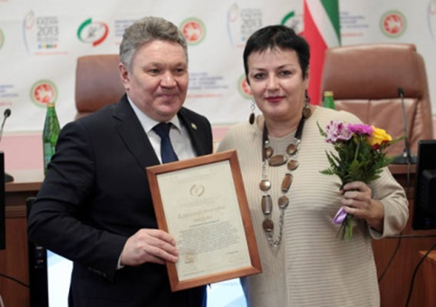
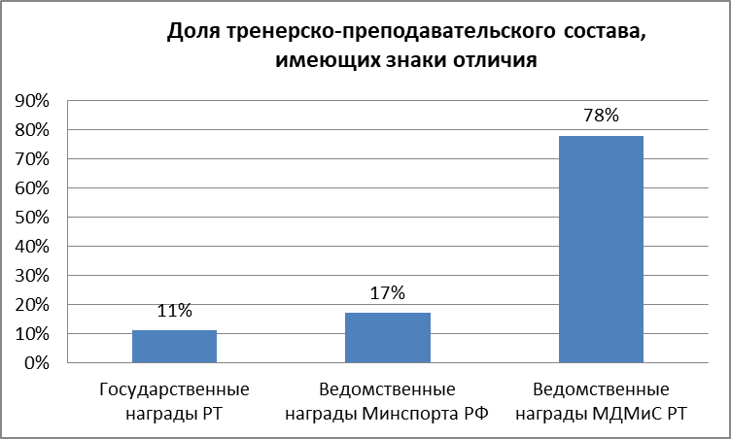
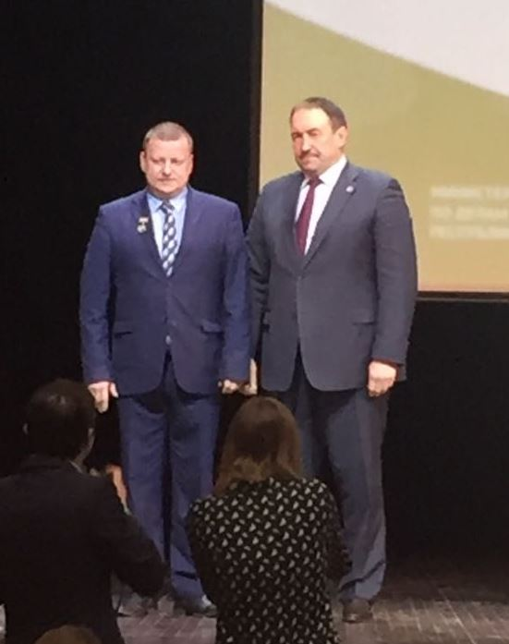
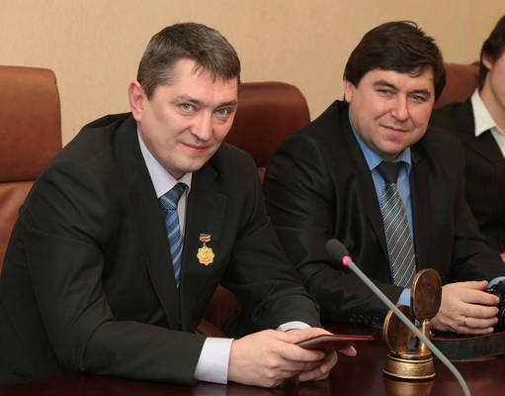
Награды | Количество человек
Государственные награды РТ | 2
Ведомственные награды Минспорта РФ | 3
Ведомственные награды МДМиС РТ | 14

Slide 5
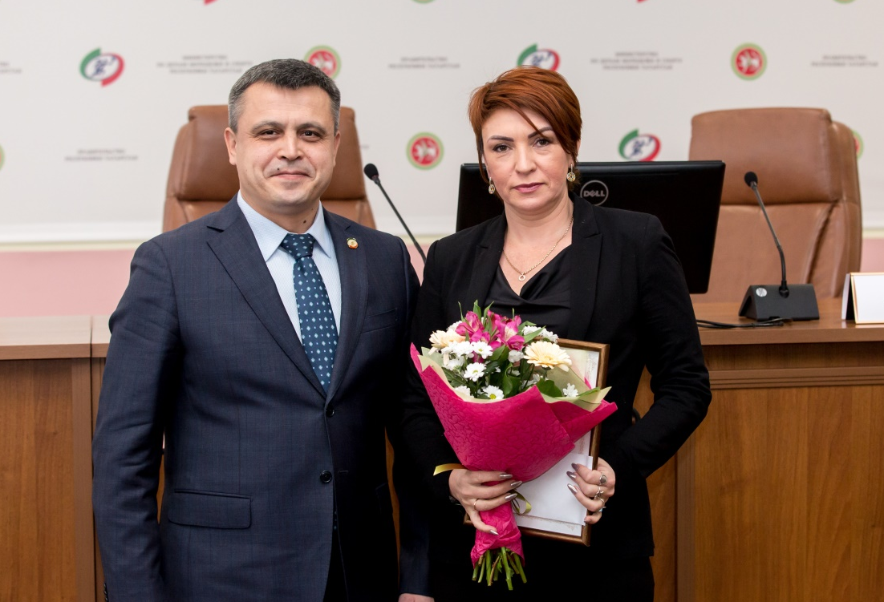
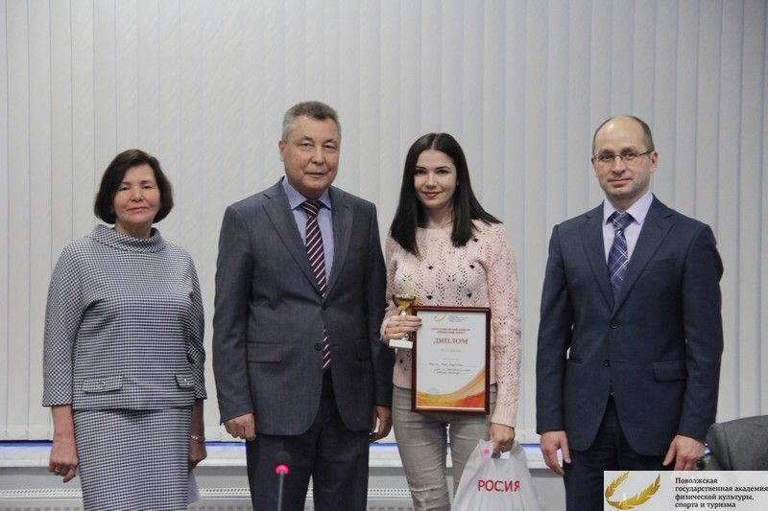
Шахова Ю.А. – обладатель 2 места республиканского конкурса ПГАФКСиТ «Тренерский дебют»
Степанова А.А. – обладатель 2 места по итогам 2017 года в республиканском смотр-конкурсе «Лучший тренер ДЮСШ Республики Татарстан»

Slide 6
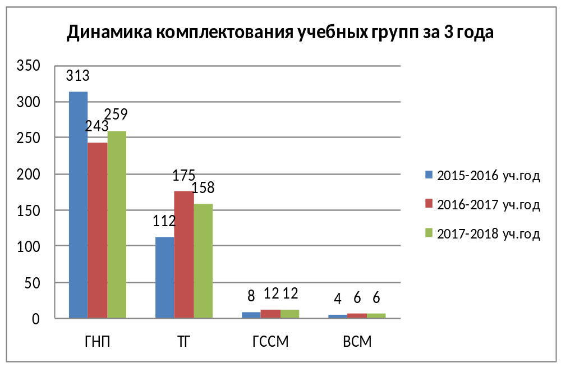
Сравнительный анализ комплектования 2016-2017 и 2017-2018 учебных годов
2016-2017 уч.год |  |  | 2017-2018 уч.год
Группа | Количество групп | Учащиеся | Группа | Количество групп | Учащиеся
ГНП | 17 | 243 | ГНП | 18 | 259
ТГ | 18 | 175 | ТГ | 17 | 158
ГССМ | 2 | 12 | ГССМ | 2 | 12
ВСМ | 1 | 6 | ВСМ | 1 | 6
Всего | 38 | 424 | Всего | 38 | 435
2016-2017 уч.год |  |  | 2017-2018 уч.год
Направление | Количество групп | Учащиеся | Количество групп | Учащиеся
Группы поОФП с элементами настольного тенниса | 3 | 60 | 4 | 75
Группы по ОФП с элементами художественной гимнастики | 3 | 60 | 7 | 140

Slide 7
Количество спортсменов-разрядников
 | 2016 | 2017
Разряд | Количество чел.
МСМК | 1 | 1
МС | 16 | 16
КМС | 6 | 18
1 | 6 | 20
Массовые разряды | 160 | 197
Процент от общего числа учащихся | 54% | 59%

Slide 8
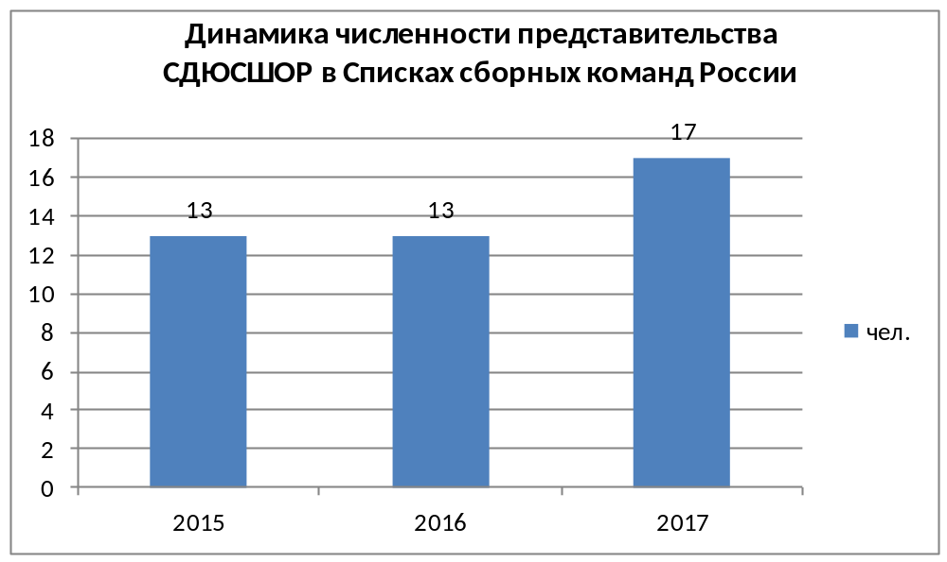
Представительство СДЮСШОР в списках сборных команд России и Татарстана
Члены сборных команд РФ по настольному теннису на 2017г.
 | Основной состав | Резервный состав
Мужчины и женщины | 4 | 8
Юниоры | 3 | 1
Юноши | 1 | 0
Возрастная группа | Списки сборных команд РТ на 2017г.
 | Количество чел.
 | Настольный теннис | Художественная гимнастика
Мужчины и женщины | 10 (из 12)
Молодежь | 2 (из 5)
Юниоры | 6 (из 10)
Юноши | 19 (из 22) | 3 (из 22)

Slide 9
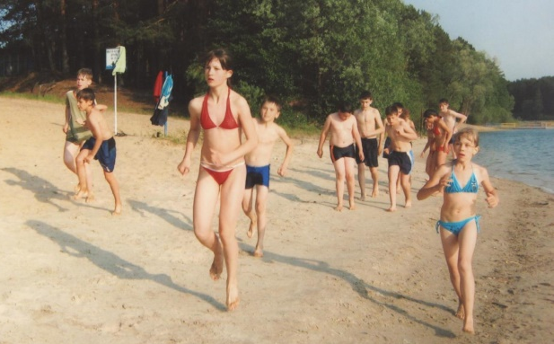
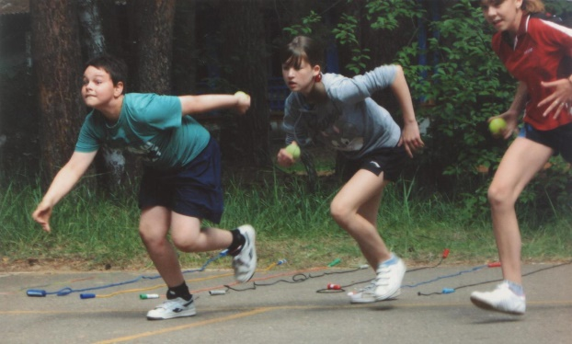
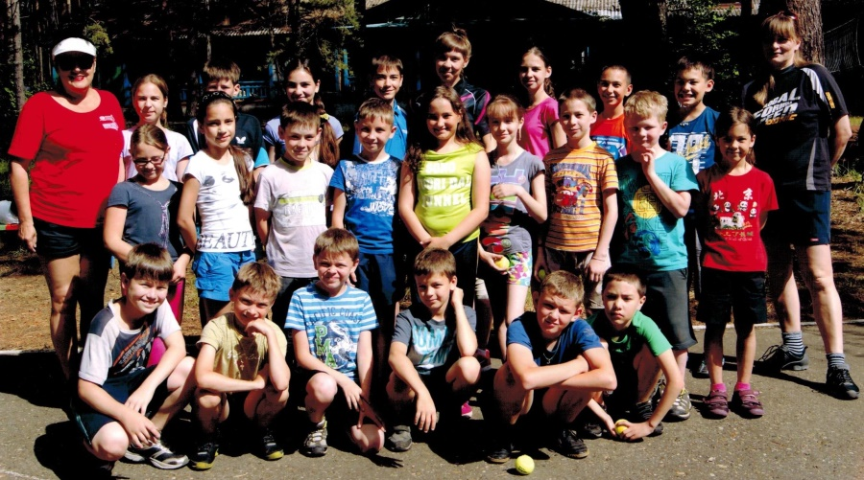
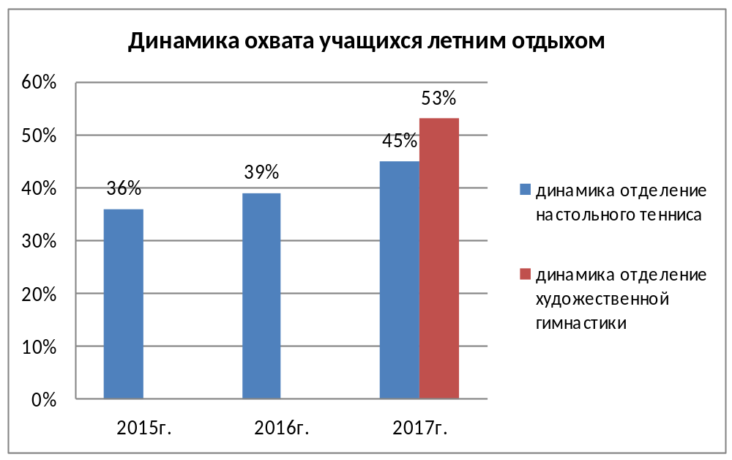
Организация летнего отдыха
Наименование ДОЛ, принадлежность | Количество учащихся
 | 2015г. | 2016г. | 2017г.
отделение настольного тенниса
ДОЛ «Искра» (г.Казань) | 30 | 38 | 70
ДОЛ «Экран» (г.Казань) | 25 | 15 | 15
на базе МЦ Сабинского р-на (пгт Б.Сабы) | 20 | 60
ДОЛ «Яльчик» (п.Яльчик) | 60 | 54 | 60
СК «Маяк» (г.Зеленодольск) | 20 |  | 12
Всего: | 155 (36%) | 167 (39%) | 157 (45%)
отделение художественной гимнастики
ГСК «Уникс» (пос.Васильево) |  |  | 41
Пансионат «Авангард» (Крым) |  |  | 10
Всего: |  |  | 40 (53%)

Slide 10
Уровень заработной платы тренерско-преподавательского состава СДЮСШОР в 2017г.
Средняя заработная плата тренеров-преподавателей отделения настольного тенниса |  |  | Средняя заработная плата тренеров-преподавателей отделения художественной гимнастики
Бюджет | С учетом внебюджета | С учетом ВКС | Бюджет | С учетом внебюджета | С учетом ВКС
27536,13 | 29978,92 | 37018,09 | 32207,18 | 42522,27 | 42561,17
Уровень заработной платы других должностных лиц СДЮСШОР в 2017г.
Средняя заработная плата обслуживающего персонала |  | Средняя заработная плата административно-управленческого аппарата
Бюджет | С учетом внебюджета | Бюджет | С учетом внебюджета
13028 | 15658 | 32651,22 | 46105,32

Slide 11
Распределение бюджетных средств
Наименование статьи расходов по КОСГУ ( в том числе вида расхода) | 2017 год
 | Всего | в %
Финансирование (остался остаток на начало года 525,9 рублей) | 46 495 042,62
Расходы | 46 494 516,72
Заработная плата и начисления на заработную плату | 28 446 551,42 | 61,18
Услуги связи | 99 772,00 | 0,21
Коммунальные услуги | 3 542 100,00 | 7,62
Работы,услуги по содержанию имущества | 519 371,00 | 1,12
Прочие работы, услуги (услуги охраны, страхование, обслуживание барс-бюджет) | 526 407,10 | 1,13
Прочие расходы (земельный налог, налог на имущество, эко налог, транспортный налог) | 12 472 888,00 | 26,83
Увеличение стоимости основных средств | 0,00 | 0,00
Увеличение стоимости материальных активов | 273 737,20 | 0,59
ГСМ | 138 609,20
Закупка мягкого инвентаря, одежды, обмундирования
Медикаменты | 10 000,00
Приобретение канцелярских, хозяйственных товаров | 125 128,00
Командировочные расходы | 613 690,00 | 1,32

Slide 12
Внебюджетная деятельность в 2017 г.
Доходы по плану: 7.772950,0 руб. Доходы по факту: 8.638916,41 руб.
Наименование статьи | 2017 год
 | Всего | в %
Расходы | 8 594 333,67 | 100
Заработная плата и начисления на заработную плату | 6 467 425,73 | 75%
Услуги связи | 14 779,46 | 0%
Коммунальные услуги | 660 953,38 | 8%
Работы,услуги по содержанию имущества | 253 192,20 | 3%
Прочие работы, услуги (зарплата внештатных сотрудников, услуги охраны, типографии и т.д.) | 602 953,34 | 7%
Прочие расходы | 23 303,43 | 0%
Штрафы, пени, госпошлины, экологический и транспортный налоги
Увеличение стоимости основных средств | 150 246,10 | 2%
Приобретение основных средств (оборудования, мебели, транспортных средств, техники, инструментов, хозинвентаря, книги и т. д.)
Увеличение стоимости материальных активов | 364 172,23 | 4%
ГСМ, Закупка мягкого инвентаря, одежды, обмундирования, Приобретение канцелярских, хозяйственных товаров
Командировочные расходы | 57 307,80 | 1%

Slide 13
Укрепление материальной базы в 2017г.
Виды работ, приобретение оборудования и инвентаря | 2017 год
 | Бюджет | Внебюджет
Всего | 1 040 171,00 | 966 364,43
Ремонт и содержание здания, оборудования и территории
Разработка сайта |  | 180 000,00
Уборка территории от снега | 240 000,00 | 160 000,00
Вывоз ТБО, дератизация | 77 562,00 | 5 594,32
Опрессовка и гидропромывка системы отопления. Чистка системы вентиляции | 99 900,00 | 0,00
Ремонт автобуса | 0,00 | 30 812,00
Ремонт насосного оборудования | 0,00 | 19 639,88
Техническое обслуживание лифта, стирка белья и замена ковровых покрытий | 86 751,00 | 40 000,00
Товары для текущего ремонта и надлежащего содержания объекта
Канцелярские товары | 57 728,00 | 35 000,00
Хозяйственные товары (чистящие и моющие средства) | 67 400,00 | 55 781,13
Товары для ремонта душевых и оборудования |  | 188 393,00
ГСМ | 140 000,00 | 35 000,00
Обучение, тестирование, профподготовка
Обучение по программе профессиональной подготовки | 0,00 | 35 792,00
Приобретение спортивного инвентаря
Инвентарь тренировочный (мячи для н/т) | 270 830,00
Приобретение основных средств
Мягкий инвентарь (спец. одежда) |  | 30 106,00
Видеокамера и радиосистема | 0,00 | 26 120,00
Процессор управления воздухотехнического оборудования | 0,00 | 70 000,00
Водонагреватель, вентилятор, унитазы (детские) | 0,00 | 54 126,10

Slide 14
Лучшие (1-3 место) результаты соревнований за 2016-2017 г.г.:
Уровень соревнований | Результат
Кубок Европы | 2 место в одиночном разряде – Шибаев А.
Первенство Европы среди молодежи | 5 место в парном разряде – Исмаилов С.
Чемпионат мира | 5 место в парном разряде – Исмаилов С.
Чемпионат России | 1 место в командном разряде
 | 3 место в смешанном парном разряде (Блажко А.)
 | 3 место в парном мужском разряде (ИсмаиловС., Мутыгуллин Р., Мурзин В)
 | 3 место в парном женском разряде (Савельева А., Мохначева С.)
Первенство России среди юниоров | 3 место в парном разряде (Сабиров А., Щигорцов Д.)
Первенство России среди юношей и девушек | 3 место в командном разряде (Юнусова А., Степанова А.)
Уровень соревнований | Результат
Чемпионат ПФО | 1 место в одиночном разряде (Савельева А.)
 | 3 место в одиночном разряде (Мурзин В.)
 | 3 место в одиночном разряде (Блажко А.)
 | 1 место в парном разряде (Мурзин В.)
 | 2 место в парном разряде (Рыбальченко Д.)
Первенство ПФО среди юниоров | 3 место в одиночном разряде (Щигорцов Д.)
 | 3 место в командном разряде (Сабиров А., Щигорцов Д., Загоскин С.)
 | 1 место в парном разряде (Сабиров А., Щигорцов Д.)
 | 1 место в смешанном парном разряде (Щигорцов Д.)
Первенство ПФО среди юношей и девушек | 2 место в одиночном разряде (Загоскин С.)
 | 1 место в командном разряде (Загоскин С., Дыкин А.)
 | 3 место в командном разряде (Юнусова А., Степанова А,)
 | 3 место в парном разряде (Терехова Я.)
 | 3 место в парном разряде (Загоскин С.)
 | 1 место в одиночном разряде (Степанова А,)
 | 3 место в одиночном разряде (Ишмуратов Ш.)
 | 1 место в смешанном парном разряде
 | 3 место в смешанном парном разряде
 | 1 место в парном разряде

Slide 15
Спортивно-массовые мероприятия, проведенные на базе учреждения в 2017г.
Зал настольного тенниса
Календарь КФКиС г.Казани | Принимали участие в качестве
ВС «Казанская ракетка» | Учстники, судейство
Спартакиада учащихся г.Казани | Учстники, судейство
Спартакиада мусульманской и православной молодежи | Судейство
Спартакиада среди школ-интернатов | Судейство
Спартакиада «Третий возраст» | Судейство
Спартакиада муниципальных служащих | Судейство
Календарь МДМиС РТ
3 первенства РТ | Учстники, судейство
Чемпионат РТ | Учстники, судейство
Кубок РТ | Учстники, судейство
Спартакиада ВУЗов РТ | Учстники, судейство
Спартакиада государственных служащих | Судейство
Универсальный зал
Календарь КФКиС г.Казани | Календарь МДМиС РТ
Турнир по гандболу памяти В.Н.Обрядина | 2 первенства РТ по боксу
Первенство г.Казани по Дзюдо | Чемпионат РТ по боксу
Первенство г.Казани по борьбе «Корэш» среди юниоров и юношей | Спартакиада ВУЗов РТ по борьбе «Корэш»
Турнир класса Б памяти заслуженного тренера Г.М.Давыдова | Открытый республиканский турнир по гандболу памяти Р.М Яушева
Чемпионат и первенство г.Казани по Карате Киокусенкай | Спартакиада ВУЗов по Гандболу
Всероссийский турнир по тхэквондо «Алтын Очкын» | Соревнования по панкратиону
Первенство г.Казани по боксу | Турнир класса А на призы чемпиона мира А.К.Хаматова
Чемпионат г.Казани по боксу | Первенства РТ по боксу

Slide 16
Спасибо за внимание!

